Slide 1


Medzinárodné merania
IEA štúdie
Andrea Galádová

Slide 2
Základné informácie
TIMSS, PIRLS, ICCS, ICILS
Field Trial (pilotné meranie) – overovanie nástrojov
Data Collection (hlavné meranie)
test (pero+papier, elektronické moduly), dotazníky
položky (výber odpovede, tvorba odpovede)
kódovanie otvorených položiek
https://www.iea.nl/
https://www.iea.nl/data

Slide 3
Základné informácie
TIMSS
matematika, prírodné vedy
4. ročník ZŠ (8. ročník)
4-ročný cyklus (1995-2019)
PIRLS
čítanie s porozumením
4. ročník ZŠ
5-ročný cyklus (2001-2016)
https://timssandpirls.bc.edu/ (info, databázy, publikácie)

Slide 4
Základné informácie
ICCS
občianske vzdelávanie
8. ročník ZŠ, zodpovedajúci ročník 8G
6-ročný cyklus (2009, 2016, 2022)
https://iccs.iea.nl/home.html
ICILS
počítačová gramotnosť
8. ročník ZŠ, zodpovedajúci ročník 8G
5-ročný cyklus (2013, 2018, 2023??)
https://icils.acer.org/

Slide 5
Základné informácie – výber vzorky škôl/žiakov
Sampling (výber vzorky)
dvojstupňový stratifikovaný výber (škola, trieda)
váženie dát
Výsledky štúdií
Kognitívny test & dotazník
Indexy (napr. zdroje - SES, ....)
Riziková a Top skupina (referenčné úrovne pre každú sledovanú oblasť)

Slide 6
Základné informácie
Databázy NÚCEM
Národné správy, Tematické správy, Zbierky
dotazníkové položky https://www.nucem.sk/sk/merania

Slide 7
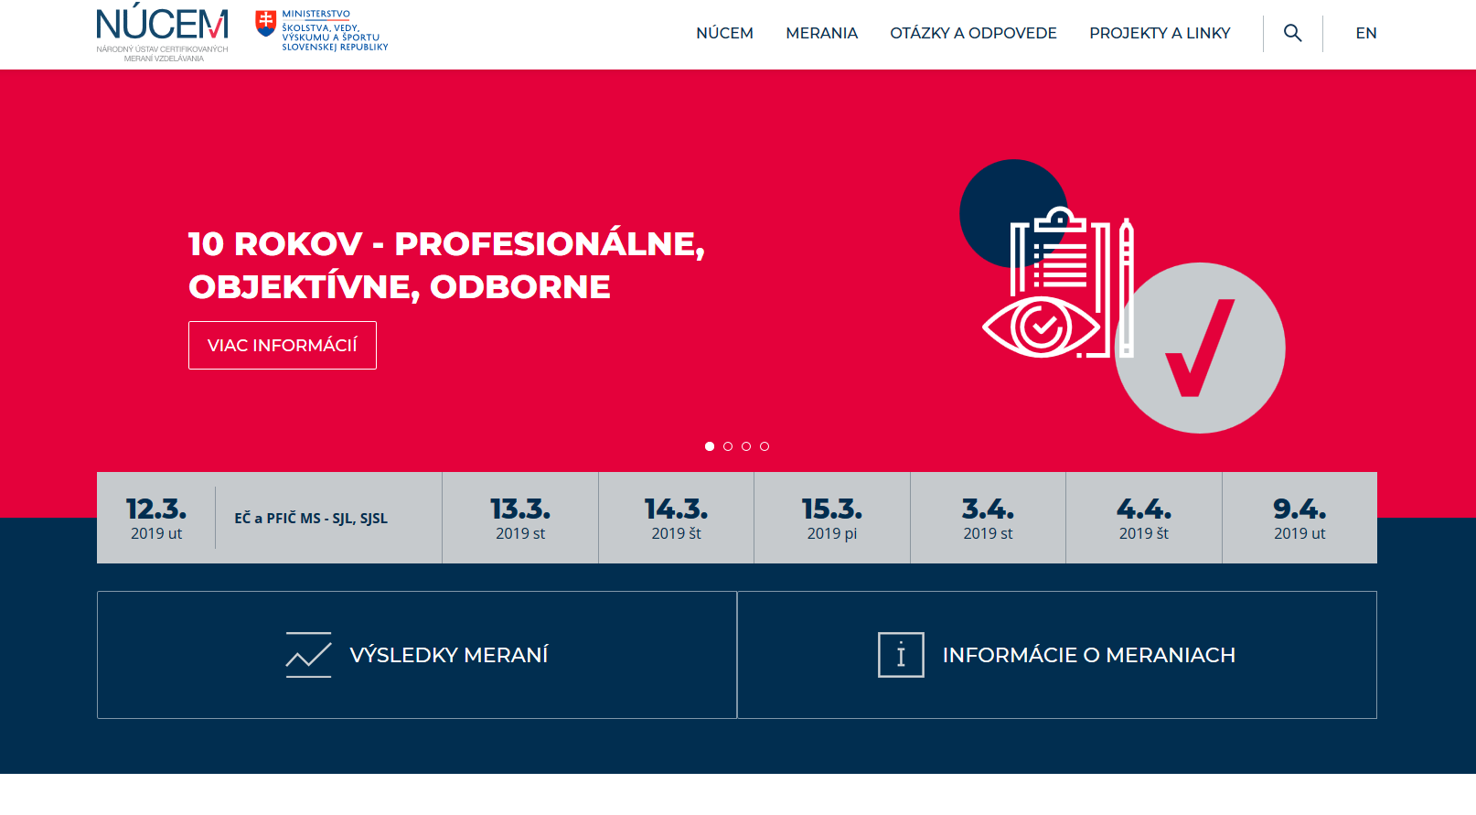
NÚCEM

Slide 8
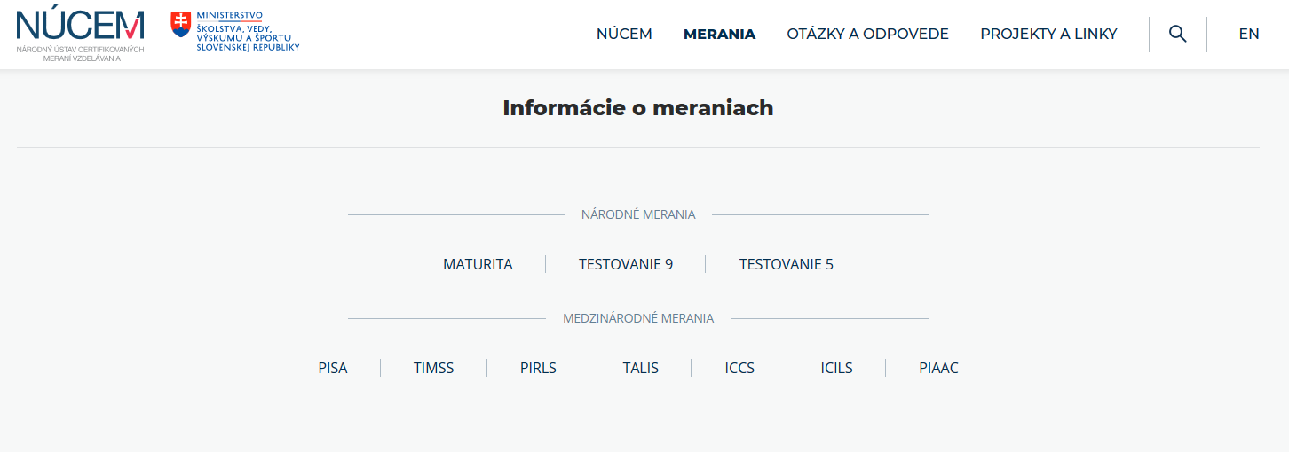
NÚCEM

Slide 9
Prezentácia údajov - NÚCEM

Slide 10
TIMSS 2015

Slide 11
Prezentácia údajov - NÚCEM
Matematika
Prírodné vedy

Slide 12
Prezentácia údajov - NÚCEM
riziková skupina žiakov

Slide 13
Prezentácia údajov - NÚCEM

Slide 14
Prezentácia údajov - NÚCEM

Slide 15
Prezentácia údajov - NÚCEM

Slide 16
Ďakujem za pozornosť
Národný ústav certifikovaných meraní vzdelávania
Žehrianska 9, 851 07 Bratislava
www.nucem.sk

